Slide 1
算法设计与分析
主讲：李小丽

Slide 2
先修课程
离散数学
数据结构
高级程序语言

Slide 3
学习算法的意义
培养“从蛮力到策略”的思维方法
  蛮力法（Brute Force）是一种解决问题的最简单、最直接、最容易理解的方法。
  数学是一种艺术，使人摆脱蛮力计算。
从计算机应用的角度
  掌握不同的计算领域中的重要算法，具备设计新算法及分析其性能的能力。
从计算机理论的角度
  算法是计算机科学的基础。
Notes:
蛮力法是基于计算机运算速度快这一特性，在解决问题时采取的一种“懒惰”的策略。这种策略不经过（或者说是经过很少的）思考，把问题的所有情况或所有过程交给计算机去一一尝试，从中找出问题的解。
李开复：算法的力量
算法是计算机科学领域最重要的基石之一，但却受到了国内一些程序员的冷落。许多学生看到一些公司在招聘时要求的编程语言五花八门就产生了一种误解， 认为学计算机就是学各种编程语言，或者认为，学习最新的语言、技术、标准就是最好的铺路方法。其实大家都被这些公司误导了。编程语言虽然该学，但是学习计 算机算法和理论更重要，因为计算机语言和开发平台日新月异，但万变不离其宗的是那些算法和理论，例如数据结构、算法、编译原理、计算机体系结构、关系型数据库原理等等。在“开复学生网”上，有位同学生动地把这些基础课程比拟为“内功”，把新的语言、技术、标准比拟为“外功”。 整天赶时髦的人最后只懂得招式，没有功力，是不可能成为高手的。
算法与我
当我在1980年转入计算机科学系时，还没有多少人的专业方向是计算机科学。有许多其他系的人嘲笑我们说：“知道为什么只有你们系要加一个‘科 学 ’，而没有‘物理科学系’或‘化学科学系’吗？因为人家是真的科学，不需要画蛇添足，而你们自己心虚，生怕不‘科学’，才这样欲盖弥彰。”其实，这点他们 彻底弄错了。真正学懂计算机的人（不只是“编程匠”）都对数学有相当的造诣，既能用科学家的严谨思维来求证，也能用工程师的务实手段来解决问题——而这种思维和手段的最佳演绎就是“算法”。
记得我读博时写的Othello对弈软件获得了世界冠军。当时，得第二名的人认为我是靠侥幸才打赢他，不服气地问我的程序平均每秒能搜索多少步棋，当他发现我的软件在搜索效率上比他快60多倍时，才彻底服输。为什么在同样的机器上，我可以多做60倍的工作呢？这是因为我用了一个最新的算法，能够把一个指数函数转换成四个近似的表，只要用常数时间就可得到近似的答案。在这个例子中，是否用对算法才是能否赢得世界冠军的关键。
还记得1988年贝尔实验室副总裁亲自来访问我的学校，目的就是为了想了解为什么他们的语音识别系统比我开发的慢几十倍，而且，在扩大至大词汇 系统后，速度差异更有几百倍之多。他们虽然买了几台超级计算机，勉强让系统跑了起来，但这么贵的计算资源让他们的产品部门很反感，因为“昂贵”的技术是没有应用前景的。在与他们探讨的过程中，我惊讶地发现一个O(n*m)的动态规划(dynamic programming)居然被他们做成了O(n*n*m)。更惊讶的是，他们还为此发表了不少文章，甚至为自己的算法起了一个很特别的名字，并将算法提名到一个科学会议里，希望能得到大奖。当时， 贝尔实验室的研究员当然绝顶聪明，但他们全都是学数学、物理或电机出身，从未学过计算机科学或算法，才犯了这么基本的错误。我想那些人以后再也不会嘲笑学计算机科学的人了吧！
网络时代的算法
有人也许会说：“今天计算机这么快，算法还重要吗？”其实永远不会有太快的计算机，因为我们总会想出新的应用。虽然在摩尔定律的作用下，计算机 的计算能力每年都在飞快增长，价格也在不断下降。可我们不要忘记，需要处理的信息量更是呈指数级的增长。现在每人每天都会创造出大量数据（照片，视频，语音，文本等等）。日益先进的纪录和存储手段使我们每个人的信息量都在爆炸式的增长。互联网的信息流量和日志容量也在飞快增长。在科学研究方面，随着研究手段的进步，数据量更是达到了前所未有的程度。无论是三维图形、海量数据处理、机器学习、语音识别，都需要极大的计算量。在网络时代，越来越多的挑战需要靠卓越的算法来解决。
再举另一个网络时代的例子。在互联网和手机搜索，如果要找附近的咖啡店，那么搜索引擎该怎么处理这个请求呢？最简单的办法就是把整个城市的咖啡馆都找出来，然后计算出它们的所在位置与你之间的距离，再进行排序，然后返回最近的结果。但该如何计算距离呢？图论里有不少算法可以解决这个问题。
这么做也许是最直观的，但绝对不是最迅速的。如果一个城市只有为数不多的咖啡馆，那么这么做应该没什么问题，反正计算量不大。但如果一个城市里有很多咖啡馆，又有很多用户都需要类似的搜索，那么服务器所承受的压力就大多了。在这种情况下，我们该怎样优化算法呢？
首先，我们可以把整个城市的咖啡馆做一次“预处理”。比如，把一个城市分成若干个“格子(grid)”，然后根据用户所在的位置把他放到某一个格子里，只对格子里的咖啡馆进行距离排序。
问题又来了，如果格子大小一样，那么绝大多数结果都可能出现在市中心的一个格子里，而郊区的格子里只有极少的结果。在这种情况下，我们应该把市中心多分出几个格子。更进一步，格子应该是一个“树结构”，最顶层是一个大格——整个城市，然后逐层下降，格子越来越小，这样有利于用户进行精确搜索——如果在最底层的格子里搜索结果不多，用户可以逐级上升，放大搜索范围。
上述算法对咖啡馆的例子很实用，但是它具有通用性吗？答案是否定的。把咖啡馆抽象一下，它是一个“点”，如果要搜索一个“面”该怎么办呢？比如，用户想去一个水库玩，而一个水库有好几个入口，那么哪一个离用户最近呢？这个时候，上述“树结构”就要改成“r-tree”，因为树中间的每一个节点都是一个范围，一个有边界的范围（参考:http://www.cs.umd.edu/~hjs/rtrees/index.html）。
通过这个小例子，我们看到，应用程序的要求千变万化，很多时候需要把一个复杂的问题分解成若干简单的小问题，然后再选用合适的算法和数据结构。
并行算法：Google的核心优势
上面的例子在Google里就要算是小case了！每天Google的网站要处理十亿个以上的搜索，GMail要储存几千万用户的2G邮箱， Google Earth要让数十万用户同时在整个地球上遨游，并将合适的图片经过互联网提交给每个用户。如果没有好的算法，这些应用都无法成为现实。
在这些的应用中，哪怕是最基本的问题都会给传统的计算带来很大的挑战。例如，每天都有十亿以上的用户访问Google的网站，使用Google的服务，也产生很多很多的日志(Log)。因为Log每分每秒都在飞速增加，我们必须有聪明的办法来进行处理。我曾经在面试中问过关于如何对Log进行一些分析处理的问题，有很多面试者的回答虽然在逻辑上正确，但是实际应用中是几乎不可行的。按照它们的算法，即便用上几万台机器，我们的处理速度都根不上数 据产生的速度。
那么Google是如何解决这些问题的？
首先，在网络时代，就算有最好的算法，也要能在并行计算的环境下执行。在Google的数据中心，我们使用的是超大的并行计算机。但传统的并行算法运行时，效率会在增加机器数量后迅速降低，也就是说，十台机器如果有五倍的效果，增加到一千台时也许就只有几十倍的效果。这种事倍功半的代价是没有哪家公司可以负担得起的。而且，在许多并行算法中，只要一个结点犯错误，所有计算都会前功尽弃。
那么Google是如何开发出既有效率又能容错的并行计算的呢？
Google最资深的计算机科学家Jeff Dean认识到，Google所需的绝大部分数据处理都可以归结为一个简单的并行算法：Map and Reduce（http://labs.google.com/papers/mapreduce.html）。 这个算法能够在很多种计算中达到相当高的效率，而且是可扩展的（也就是说，一千台机器就算不能达到一千倍的效果，至少也可以达到几百倍的效果）。 Map and Reduce的另外一大特色是它可以利用大批廉价的机器组成功能强大的server farm。最后，它的容错性能异常出色，就算一个server farm宕掉一半，整个farm依然能够运行。正是因为这个天才的认识，才有了Map and Reduce算法。借助该算法， Google几乎能无限地增加计算量，与日新月异的互联网应用一同成长。
算法并不局限于计算机和网络
举一个计算机领域外的例子：在高能物理研究方面，很多实验每秒钟都能几个TB的数据量。但因为处理能力和存储能力的不足，科学家不得不把绝大部分未经处理的数据丢弃掉。可大家要知道，新元素的信息很有可能就藏在我们来不及处理的数据里面。同样的，在其他任何领域里，算法可以改变人类的生活。例如人类基因的研究，就可能因为算法而发明新的医疗方式。在国家安全领域，有效的算法可能避免下一个911的发生。在气象方面，算法可以更好地预测未来天灾的发生，以拯救生命。
所以，如果你把计算机的发展放到应用和数据飞速增长的大环境下，你一定会发现：算法的重要性不是在日益减小，而是在日益加强。

Slide 4
教学目标及内容
教学目标
  通过对典型算法的分类介绍，掌握算法设计的主要策略以及对算法性能正确分析的能力。
教学内容
  教学内容为教科书的第一章（基础知识）至第五章（搜索法）

Slide 5










课程主要内容
近似
算法
随机
算法
处理难解问题的策略
问题处理策略
NP 完全理论
计算复杂性理论
算法分析与问题的计算复杂性
算法分析方法
分治
策略
动态规划
贪心算法
回溯与
分支限界
算法设计技术
数学基础、数据结构
基础知识

Slide 6
参考书目
参考书：
  余祥宣等，《计算机算法基础》（第三版），华中科技大学出版社，武汉，2006.
    从基本方法，基本思路切入，对每种方法举出典型问题讲解。
  王晓东 计算机算法设计与分析（第2/4版）电子工业出版社，“十二五”普通高等教育本科国家级规划教材·高等学校规划教材并配有习题解答
  算法导论（第二版 影印版）Introduction to Algorithms(Second Edition )
（美）Thomas H.Cormen等 高等教育出版社
  《计算机算法引论》，机械出版社，北京，2000.
  《妙趣横生的算法》，清华大学出版社，北京，2010.

Slide 7
如何学习
自行选购参考书
利用网络资源和我提供的电子课件
培养对数学（离散数学）的兴趣和感悟
培养解决问题思考问题的兴趣和能力
理解和记忆算法以及其描述形式
利用C/Java/C#实现一些典型和适当的算法
自行思考并解决一些问题，比如智能排课等。

Slide 8
算法分析与设计
分析
  学会对算法的时间和空间的复杂性进行分析，掌握提高算法效率的方法和途径。
设计
对计算机常用算法有一个全盘的了解，掌握通用算法的一般设计方法。

Slide 9
课程介绍—几个例子
例1：百鸡问题：“鸡翁一，值钱五；鸡母一，值钱三；鸡雏三，值钱一。百钱买百鸡，问鸡
翁、母、雏各几何？”
穷举法

Slide 10
课程介绍—几个例子
例2：假设正整数n、s，s<n。设计算法对任
一给定n位数，删除其中的s位后，使得剩
下的位组成的新数最小。
例：n=6 s=3
783259 ---> 259
n=5 s=2
24351 ---> 231
贪心法
Notes:
算法思想：
令n位整数a=a₁a₂…a_{i-1}a_{i}…a_{n}。
若k=0，则终止。否则，从左到右，选择首次出现a_{i}>a_{m},m=(i+1)%n的,删去a_{i}。
k--,n--。令a=剩余n位整数。转（1）。

Slide 11
分治法
课程介绍—几个例子
例3：奥运会排球比赛:
预赛：
A组：中国、古巴、日本、美国、波
兰、委内瑞拉、
B组：俄罗斯、塞尔维亚、巴西、意大
利、哈萨克斯坦、阿尔及利亚
1/4决赛、1/2决赛：古 vs 美、中 vs 巴

Slide 12
课程介绍—几个例子
例4：八后问题: 在8*8的棋盘上，每行放置
一个皇后，要求它们不能在同一列，
同一斜线上。
回溯法

Slide 13
课程介绍—本课程学习的算法
常用算法
穷举法 — 百鸡问题
递归和分治 — 二分查找、快速排序
贪心法 — 最小生成树、最短距离
回溯 — 迷宫、八后问题
动态规划
分支与限界

Slide 14
第一章 基础知识

Slide 15
1.1 算法的基本概念
程序 = 算法 + 数据结构
算法设计与分析是计算机科学与技术的一个
核心内容….

Slide 16
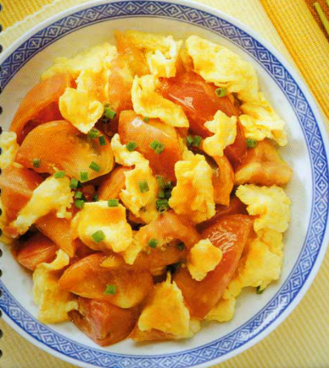
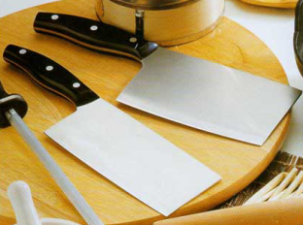
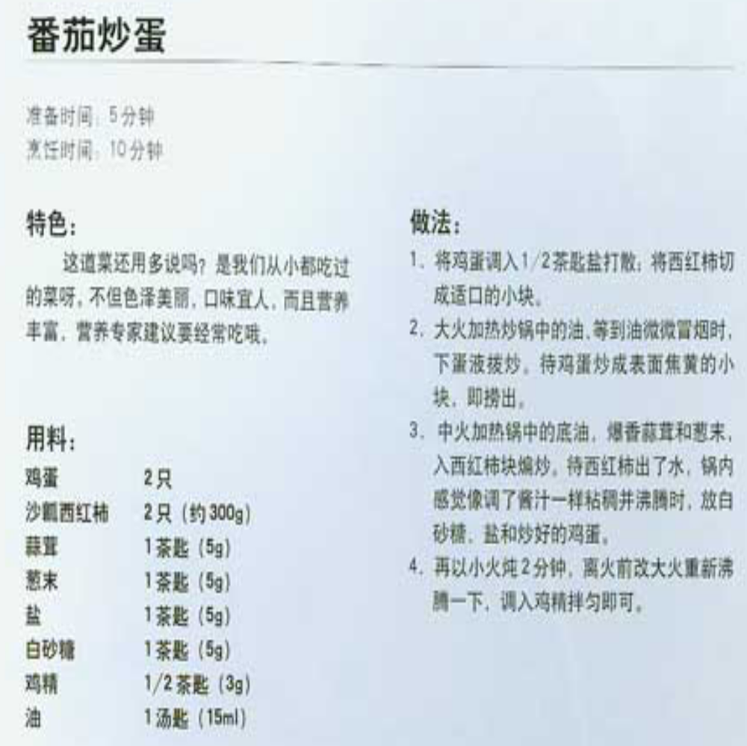
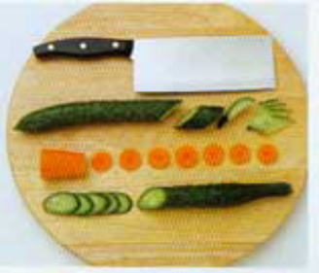
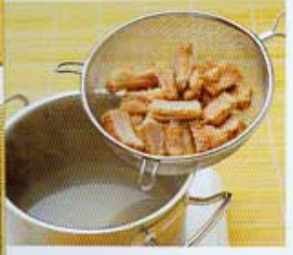
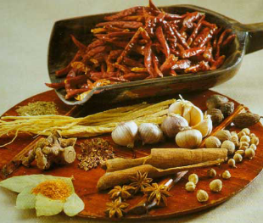
语言工具和环境
工具
程序设计方法
厨艺
算法
做法
数据结构
用料
程序

Slide 17
1、算法的定义
算法的多种定义
  算法就是解决问题的方法。
  Not answers but rather well defined procedures for getting answers.
  算法是解决某一特定问题的一组有穷指令的序列。
  算法是完成一个任务所需要的具体步骤和方法。也就是说给定初始状态或输入数据，经过有限次运算，能够得出所要求或期望的终止状态或输出数据。
Notes:
算法的中文名称出自周髀算经；而英文名称 Algorithm来自于9世纪波斯数学家比阿勒·霍瓦里松的名字al-Khwarizmi，因为他在数学上提出了算法这个概念。
算法原意是阿拉伯数字的运算法则。欧几里得算法被人们认为是史上第一个算法。欧几里德算法又称辗转相除法，用于计算两个整数的最大公约数。
因为"well-defined procedures"缺少数学上精确的定义，19世纪和20世纪早期的数学家、逻辑学家在定义算法上出现了困难。20世纪的英国数学家图灵提出一种假想的计算机的抽象模型，这个模型被称为图灵机。图灵机的出现解决了算法定义的难题，图灵的思想对算法的发展起到了重要的作用。

Slide 18
问题的求解过程
问题
理解问题
确定计算模型、
数据结构及
算法设计策略
算法
设计算法
证明正确性
分析算法
程序
编写程序
Notes:
解决问题是一切学习的核心！
判定性问题、最优化问题、计数问题、构造性问题
策略vs.方法
正确性证明：对每个合理的输入，在有限时间内，都能产生一个所需要的结果
分析：是否具备良好的性能？
程序：测试

Slide 19
算法定义
定义1.1：算法是问题求解的有效策略.是解某一特定问题的一组有穷规则的集合。
算法特征
有限性、确定性、输入、输出、可行性

Slide 20
2. 算法的五个重要特性
确定性、可行性、输入、输出、有限性
1）确定性：算法的每种运算必须要有确切的定义，不能有二义性。
例：不符合确定性的运算
  5/0
  将6或7与x相加
  未赋值变量参与运算

Slide 21
2）可行性
算法中有待实现的运算都是基本的运算，原理上每种运算都能由人用纸和笔在有限的时间内完成。
例：整数的算术运算是“能行”的
实数的算术运算是“不能行”的

Slide 22
3）输入
每个算法有0个或多个输入。这些输入是在算法开始之前给出的量，取自于特定的对象集合。
所谓0个输入是指算法本身定出了初始条件。
4）输出
一个算法产生一个或多个输出，这些输出是同输入有某种特定关系的量。

Slide 23
5）有限性
一个算法总是在执行了有穷步的运算之后终止。
计算过程：只满足确定性、能行性、输入、输出四个特性但不一定能终止的一组规则。
准确理解算法和计算过程的区别：
不能终止的计算过程：操作系统
算法是“可以终止的计算过程”
算法的时效性：只能把在相当有穷步内终止的算法投
入到计算机上运行。
比如：象棋比赛，对任意给定的一种棋局，设计算法判断是否可以导致赢局，虽然其计算步骤是有穷的，但实际上即使在最先进的计算机上运算也要千千万万年。

Slide 24
算法和程序
程序：一个计算机程序是对一个算法使用某种程序设计语言的具体实现
任何一种程序设计语言都可以实现任何一个算法
算法的有穷性意味着不是所有的计算机程序都是算法

Slide 25
被实践证明是有用的基本设计策略
3. 我们的主要任务
算法学习将涉及5个方面的内容：
1）设计算法：创造性的活动
2）表示算法：思想的表示形式,设计的算法也要用语言表述出来。
3）确认算法：证明算法的正确性，程序的证明。

Slide 26
算法所需时间和空间的定量分析
4）分析算法：算法时空特性分析
5）测试程序：“调试只能指出有错误，而不能指出它们不存在错误”。
本课程集中于学习算法的设计与分析。通过学习，掌握计算机算法设计和分析基本策略与方法，为设计更复杂、更有效的算法奠定基础。

Slide 27
如何设计算法：
  通过学习已被实践证明是有用的一些基本设计策略，掌握一般的算法设计方法，学会设计高效的算法。
如何表示算法
  依循教材，并考虑到学生的特点选择了类C语言来表示算法。

Slide 28
算法的描述方法
一个算法可以用自然语言、计算机程序语言或伪代码(pseudo-code)来具体说明，惟一的要求是该说明必须精确地描述计算过程。
  自然语言：任何一种你熟悉的文字，只要把你的意思表达出来
  程序语言：严格定义的编程语言
  伪代码：自然语言和程序语言的混合体

Slide 29
算法的描述方法
伪代码
  基本上遵循C语言的规则
    for-to-do, if-else, while-do
  忽略变量声明
  使用“=”表示赋值：右边的值被赋予给左边的变量
  使用“//”表示注释

Slide 30
算法的正确性
若一个算法对于每个合理的输入实例均能终止并给出正确的结果，则称该算法是正确的。
一个不正确的算法是指对某些合理的输入实例不终止，或者虽然终止但给出的结果不是所期望得到的答案。
Remember that a correct algorithm is not one that works most of the time but one that works correctly for all legitimate inputs.

Slide 31
算法正确性证明
数学归纳法(mathematical induction)
  当n = 1时，这个算法是正确的；
  假设n = k 时，这个算法是正确的，那么当n = k+1时，这个算法也是正确的。
反例：能够使算法运行失败的输入实例。

Slide 32
如何确认算法
  证明算法对所有可能的合法输入都能算出正确的答案，这一工作成为算法确认。这一领域是当前很多计算机科学工作者几种研究的对象，还处于相当初期的阶段。
  在学习本课程中，我们仅对算法的正确性进行一般的非形式化的讨论和通过对算法的程序实现进行测试。

Slide 33
算法的好坏
评价一个算法好坏的标准是什么？
  性能
    时间性能：算法运行的有多快？
    空间性能：算法所需的额外存储空间有多大？
  简单
  通用
  ……
严格定义、通过数学方法进行分析
Notes:
世界上最通用的语言是什么语言？
世界上最严谨的语言是什么语言？
数学语言不仅有形式的和谐美，而且有内容的严谨美；不仅有语言的简明、精巧美，而且有公式、定理的结构整体美；不仅有逻辑、抽象美，而且有创造、应用美。
万物皆数。

Slide 34
算法设计的例子—穷举法
穷举法：是从有限集合中，逐一列举集合
的所有元素，对每一个元素逐一判断和处
理，找出问题的解。

Slide 35
穷举法实例
问题的陈述
例1.1 百鸡问题：“鸡翁一，值钱五；鸡母一，
值钱三；鸡雏三，值钱一。百钱买百鸡，问鸡
翁、母、雏各几何？”
这里讨论更一般的n钱买n鸡问题.

Slide 36
设计算法
穷举法实例—百鸡问题
选择模型或设计模型
解：设鸡翁、鸡母、鸡雏分别为a,b,c只。
① 测试集合： 0≤a≤n
0≤b≤n 0≤c≤n
判断条件：a+b+c = n
5*a+3*b+c/3 = n 且 c%3 = 0
算法描述如下：
Notes:
把问题转化为用n元钱买n只鸡，n为任意正整数， a,b,c的可能取值范围：0∼ n，对在此范围内的a,b,c的所有组合进行测试，凡是满足上述三个约束方程的组合，都是问题的解。

Slide 37
设计算法
穷举法实例—百鸡问题
输入：n
输出：满足问题的解数目k,公鸡、母鸡、小鸡的
只数g[ ]、m[ ]、s[ ]
void childen_question(int n, int &k,
int g[ ],int m[ ],int s[ ]);

Slide 38
void childen_question(int n,int &k,int g[],int m[],int s[])
{
int a,b,c;
k=0;
for(a=0; a<=n; a++)
for(b=0; b<=n; b++)
for(c=0; c<=n; c++)
if(!(c%3)&&a+b+c==n &&
5*a+3*b+c/3==n)
{
g[k]=a; m[k]=b; s[k]=c;
k++;
}
}
算法1.1
设计算法
执行时间：循环次数， (n+1)*(n+1)*(n+1)
算法的复杂性分析

Slide 39
穷举法实例—百鸡问题
② 测试集合： 0≤a≤n/5 0≤b≤n/3
c = n-a-b
判断条件：5*a+3*b+c/3 = n 且 c%3 = 0
算法描述如下(算法1.2)：

Slide 40
void childen_question(int n,int &k,int g[],int m[], int s[])
{
1 int a,b,c;
2 int n1=n/5, n2=n/3; k=0; //5
3 for(a=0; a<=n1; a++) //1+2(n/5+1)
4 for(b=0; b<=n2; b++)
//n/5+1+2(n/5+1)(n/3+1)
5 {
6 c = n-a-b; //3(n/5+1) (n/3+1)
7 if(!(c%3) && 5*a+3*b+c/3==n)
8 { //10(n/5+1) (n/3+1)
9 g[k]=a; m[k]=b; s[k]=c;
10 k++; //4(n/5+1) (n/3+1)
11 }
12 }
}
算法1.2
运行时间：循环次数，(n/5+1)*(n/3+1)
算法的复杂性分析

Slide 41
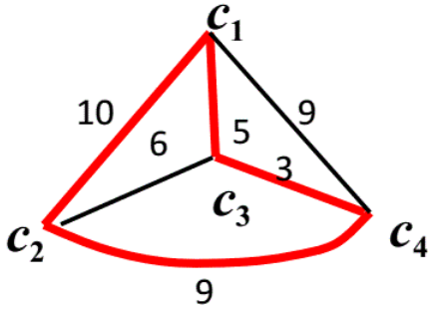
穷举法实例—货郎担问题
例1.2 货郎担问题：某售货员要到若干个城市销售货物，已知各城市之间的距离，要求售货员选择出发的城市及旅行线路使每个城市仅经过一次，最后回到原出发城市，而总路程最短。

Slide 42
穷举法实例—货郎担问题
解：假设n个城市，分别用1到n的数字编号，
问题归结为在有向网中(顶点表示城市,弧上
权重表示距离)，寻找一条路径最短，n个城
市仅经过一次的回路(哈密尔顿回路)。
测试集合：
1,…,n的排列对应一条回路,如2356…n12
全部排列构成测试集合

Slide 43
穷举法实例—货郎担问题
判断条件：选择排列中路径和最小的回路。
假设用邻接矩阵c存储网，算法描述如下：
输入：城市数n,c[ ][ ]
输出：最短距离min，旅行路线t[ ]
void salesman_problem(int n, float min,
int t[ ],float c[ ][ ]);

Slide 44
void salesman_problem(int n, float min,
int t[],float c[][]);
{
int p[n],i=1,m=n!;
float cost; min = MAX_FLOAT_NUM;
while(i<=m) {
产生n个城市的第i个排列于p;
cost = 回路p的权重和；
if(cost < min) {
min = cost;
p复制至t; }
i++; }
}
算法1.3
运行时间：循环次数，n!

Slide 45
穷举法实例—货郎担问题
n | n! | n | n! | n | n! | n | n!
5 | 120μs | 9 | 362ms | 13 | 1.72h | 17 | 11.27year
6 | 720μs | 10 | 3.62s | 14 | 24h | 18 | 203year
7 | 5.04ms | 11 | 39.9s | 15 | 15day | 19 | 3857year
8 | 40.3ms | 12 | 479.0s | 16 | 242day | 20 | 77146year
表1.1 算法1.3的执行时间随n的增长而增长的情况
注：表1.1假设算法1.3中while循环体执行一次需1μs。
对某类特定问题，穷举法只适用于规模较小的情况。
Notes:
μs:微秒，（microsecond ）. 1μs =10↑-6秒
ms:毫秒, 1ms ＝ 10↑-3 秒

Slide 46
1.2 算法复杂性分析
算法分析 = 分析算法复杂性
算法复杂性：算法运行所需要的计算机资源的量
  时间复杂性：需要时间资源的量
  空间复杂性：需要空间资源的量
采用一种与算法外部因素无关的测量方法，只依赖于问题规模、输入以及算法本身的函数
算法运行的有多快？
单位：秒？微秒？

Slide 47
输入分布：最坏情况、最好情况、平均情况
算法运行的有多快 = 全部语句的执行时间之和
假设每条语句的执行时间均为单位时间。
= 全部语句的执行次数之和
（问题规模n的运行时间函数）
算法运行中主要影响运行时间的语句是基本操作，即占有最多比例的语句。
= 基本操作的执行次数
（问题规模n的运行时间函数）
为了简化算法分析过程，并易于对不同算法的运行时间进行对比，只考虑问题规模充分大时的情况。
= （渐近）阶
= 算法的时间复杂性

Slide 48
一、算法的时间复杂性
算法的输入规模和运行时间的阶
算法的执行时间随问题规模的增大而增大，故
常用关于问题规模n的函数估算算法在大规模问题时的运行时间。
Notes:
算法的输入规模和运行时间一般成正比，运行时间因为机 器的不同无法估算，故此不需对算法的执行时间作出准确地统计（除非在实时系统中），而是对每个操作的次数进行统计。

Slide 49
1、运行时间T(n)的估算
运行时间T(n)的估算
假设初等操作计算模型：所有操作数都具有相同的固定字长；所有操作的时间花费都是一个常数时间间隔。
如：算术运算；比较和逻辑运算；赋值运算(含遍历表和指针赋值）等。
例1.3 估算算法1.1的运行时间T₁(n)。
Notes:
算法的输入规模和运行时间一般成正比，运行时间因为机器的不同无法估算，故此不需对算法的执行时间作出准确地统计（除非在实时系统中），而是对每个操作的次数进行统计。

Slide 50
void childen_question(int n,int &k,int g[],int m[],
int s[])
{
int a,b,c;
k=0; //1
for(a=0; a<=n; a++) //1+2(n+1)
for(b=0; b<=n; b++) // n+1+2 (n+1)²
for(c=0; c<=n; c++) // (n+1)² ⁺2(n+1)³
if(!(c%3)&&a+b+c==n &&
//14(n+1)³ 5*a+3*b+c/3==n)
{
g[k]=a; m[k]=b; s[k]=c;
k++; //4(n+1)³
}
}
赋值等运算（初等操作 ）
算法1.1

Slide 51
算法1.1的运行时间T(n)的估算
T₁(n) ≤1+ 1+2(n+1) + n+1+2 (n+1)²+
(n+1)² +2(n+1)³+14(n+1)³+4(n+1)³
= 20n³ +64n² +72n +31 (1.1)
当n增大时，算法1.1的执行时间取决于式(1.1)的第
一项，为方便，定义算法的渐进时间复杂性。
初等操作

Slide 52
2、时间复杂性的表示方法
f(n)是某算法的运行时间函数，g(n)是某一简单函数，当且仅当存在正的常数c和非负整数n₀，当n≥n₀时：
  如果有f(n)≤cg(n)，则称f(n)当n充分大时上有界；且g(n)是它的一个上界，记作f(n) = O(g(n))。或称f(n)的阶不高于g(n)的阶。
  如果有f(n)≥cg(n)，则称f(n)当n充分大时下有界；且g(n)是它的一个下界，记作f(n) = Ω(g(n))。或称f(n)的阶不低于g(n)的阶。
  当且仅当f(n)=O(g(n))且f(n)= Ω(g(n))时，称g(n)为f(n)的准确界，记作f(n) = Θ(g(n))。或称f(n)与g(n)同阶。
  如果对于任意给定的ε>0，都存在正整数n₀，使得当n ≥ n₀时有f(n)/g(n)< ε，则称g(n)为f(n)的绝对上界，记作f(n) = o(g(n))。或称f(n)当n充分大时的阶比g(n)低。

Slide 53
常见的时间复杂度
O(1) ：几乎不存在
O(logn)：不能考虑全部输入
O(n)：遍历、扫描全部输入
O(nlogn)：许多分治算法
O(n² )：两层循环
O(n³) ：三层循环
O(2^{n} ) ：一个集合的所有子集
O(n!) ：一个集合中的元素的所有组合

Slide 54
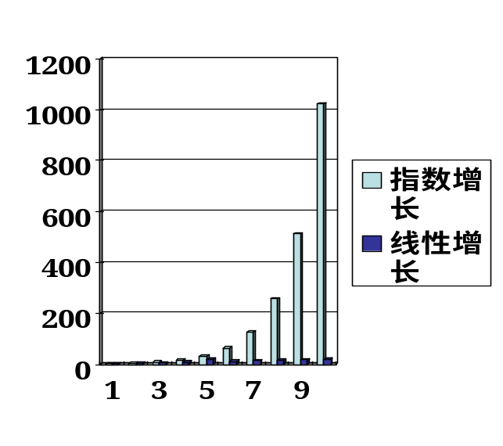
从算法运行时间上可把算法分为两类
  多项式时间算法(polynomial time algorithm)
    可用多项式来对运行时间限界的算法
    O(1)<O(logn)<O(n)<O(nlogn)<O(n²)<O(n³)
  指数时间算法(exponential time algorithm)
    运行时间用指数函数限界的算法
    O(2^{n})<O(n!)<O(n^{n})
n | logn | nlogn | n² | n³ | 2^{n}
1 | 0 | 0 | 1 | 1 | 2
2 | 1 | 2 | 4 | 8 | 4
4 | 2 | 8 | 16 | 64 | 16
8 | 3 | 24 | 64 | 512 | 256
16 | 4 | 64 | 256 | 4096 | 65536
32 | 5 | 160 | 1024 | 32768 | 4294967296

Slide 55
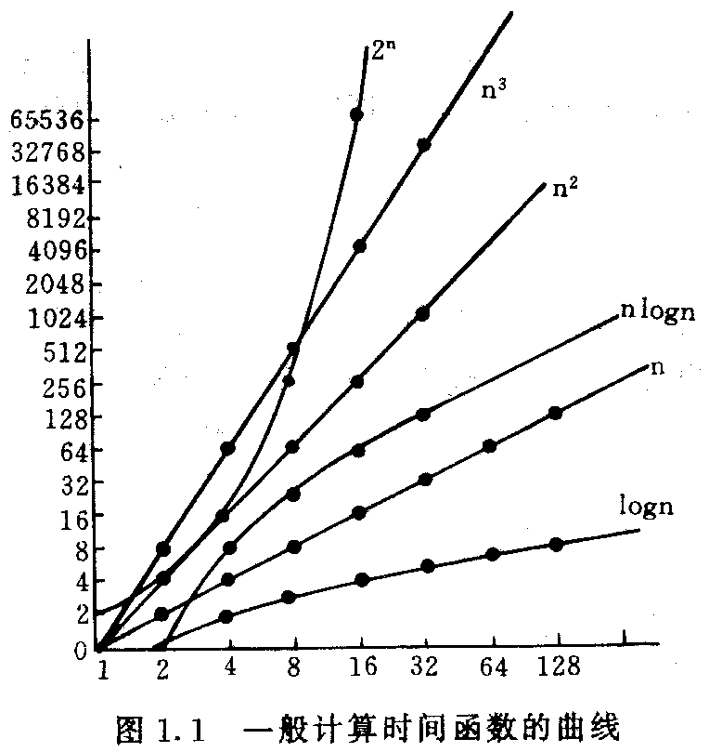
典型的计算时间函数曲线

Slide 56
3、时间复杂度分析的步骤
1）确定用来表示问题规模的变量；
2）确定算法的基本操作；
3）写出基本操作执行次数的函数（运行时间函数）；
4）如果函数依赖输入实例，则分情况考虑：最坏情况、最好情况、平均情况；
5）只考虑问题的规模充分大时函数的增长率，用渐近符号O 、Θ、Ω 、o来表示。
6）常用O和Θ

Slide 57
基本操作频率的统计
基本操作的定义
  基本操作:算法中的某个初等操作，如果它的最高执行频率和所有其它初等操作的最高执行频率，相差在一个常数因子之内，就说这个初等操作是一个基本操作。
基本操作的选择，必须反映出该操作随着输入 规模的增加而变化的情况。
Notes:
二、基本操作频率（选…为主的操作）

Slide 58
一般：
检索和排序问题，可选元素比较操作作为基本操作
矩阵乘法问题，可选数乘作为基本操作
遍历链表问题，可选设置或更新链表指针作为基本操作
图的遍历问题，可选访问图中的顶点的操作作为基本操作
一般：先确定基本操作，再利用Ｏ、Ω 、或 Ө，去寻找执行该基本操作的阶，也是算法运行时间的阶。

Slide 59
例1. 方阵乘积
C(n)不依赖输入实例
问题规模
求两个n阶方阵的乘积 C=A×B,其算法如下:
MatrixMultiplication(A[n][n], B[n][n])
1. for i = 0 to n-1 do
2. for j = 0 to n-1 do
3. C[i][j] = 0
4. for k = 0 to n-1 do
5. C[i][j] = C[i][j]＋A[i][k]×B[k][j]
计算该算法的运行时间C(n) 。
基本操作
C(n) = n³ = Θ(n³)
Notes:
C[i][j]：A的第i行*B的第j列

Slide 60
例2. 顺序查找
问题规模
在数组A[0…n-1]中查找给定的数值K，返回第一个与K相同的元素的下标，否则输出-1
    1. i = 0
2. while i ＜ n and A[i] ≠ K do
3. i = i + 1
4. if i ＜ n return i
5. else return -1
  计算该算法的运行时间C(n) 。
C(n)是否依赖输入实例？
基本操作
C_{worst}(n) = ?
C_{best}(n) = ?
C_{avg}(n) = ?

Slide 61
算法的运行时间
循环次数的统计
算法的运行时间常和算法中的循环次数成正比。
因此，统计算法的循环次数，它的阶可作为算法的运行时间阶。

Slide 62
随堂练习
例：分析以下程序段的时间复杂度。
① for(k=1; k<n ; k++)
y = y+1;
O(n)
② for(k=1; k<n ; k++)
{
y = y+1;
for(j=0; j<=(2*n); j++)
x++;
}
O(n²)

Slide 63
  ③ for(k=0; k<n ; k++)
  for( m=0; m<= k; m++)
  A[k][m] = m+k;
O(n²)
  ④ for(k=0; k<n; k++)
  for( m=0; m<n; m++)
  {
  C[k][m] = 0;
  for(j=0; j<n; j++)
  C[k][m] += A[k][j]*B[j][m];
  }
O(n³)

Slide 64
最好情况、最坏情况、平均情况分析
有些算法的运行时间除与问题规模有关外，还与输
入元素的初始排列顺序有关。因此，有3种分析方法：
最好情况：依据输入元素顺序，算法所达到的最短运
行时间。
最坏情况：依据输入元素顺序，算法所达到的最长运
行时间。
平均情况：算法的运行时间取算法所有可能输入的平
均运行时间。

Slide 65
最好情况、最坏情况、平均情况分析例
练习：分析下列算法的最好情况、最坏情况、
平均情况的时间复杂性.
输入：数组A[]，元素个数n
输出：按递增顺序排列的数组A[]

Slide 66
void insert_sort(int A[], int n)
{
int a,i,j;
for(i=1; i<n; i++) {
a = A[i];
j = i-1;
while(j>=0 && A[j]>a) {/* 非递增*/
A[j+1] = A[j];
j--;
}
A[j+1] = a; }
}

Slide 67
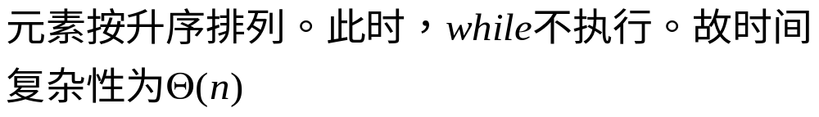
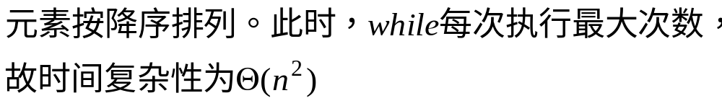
最好情况、最坏情况、平均情况分析例
最好情况：
最坏情况：

Slide 68
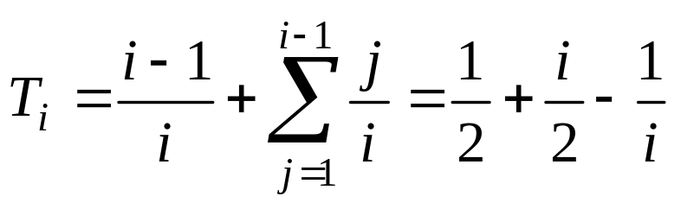
最好情况、最坏情况、平均情况分析例
平均情况：假设元素在各位置的插入概率相等。
设前i-1个元素排好序，现插入第i个元素。
第i个元素的插入位置有i个，对应的比较次数为i-1、i-1、i-2、…、1。因此插入第i个元素的平均比较次数为：

Slide 69
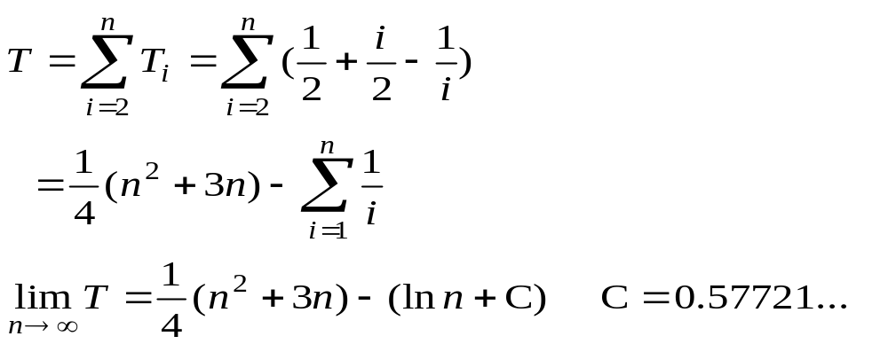
最好情况、最坏情况、平均情况分析例
直接插入算法要插入第2,3,..,n个元素，因此平均
比较总次数为：
平均情况下的时间复杂性是Θ(n²)。

Slide 70
4 算法的空间复杂性分析
算法的空间复杂性，指的是为解一个问题实例而需
要的存储空间。有两种分析方法：
算法所需的工作空间
不包含存储输入数据、程序代码和常数的空间，
仅包含算法函数体内新生成的变量空间。
程序运行所需的工作空间
包含存储输入数据、程序代码和常数的空间，以及含算法函数体内新生成的变量空间。

Slide 71
5 最优算法
对解同一问题的多个算法，最优算法是指具有最小时
间复性的算法。
具有最优复杂性的算法都称为最优算法。
最优算法中的各算法按高阶系数判断最短执行时间。

Slide 72

本章重点
掌握简单的算法设计—穷举法
了解复杂性度量的
掌握常见的时间复杂度
掌握用循环计数法和基本操作频度法分析算法的时间复杂性，包括最坏、最好、平均情况分析
了解工作空间法分析算法的空间复杂性

